Slide 1
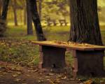
Проект «Золотая осень»
Унылая пора! Очей очарованье! Приятна мне твоя прощальная краса — Люблю я пышное природы увяданье, В багрец и в золото одетые леса…..
Выполнила: воспитатель д/с №17 «Ручеек» Кулакова М.В.

Slide 2
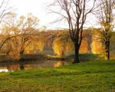
Актуальность:
Актуальность данного проекта состоит в том, что в последние годы возрастает внимание к проблемам познавательно – творческого и художественно – эстетического развития детей через общение с природой, как важнейшим средством формирования отношения к действительности, средству формирования всесторонне развитой, духовно богатой личности.

Slide 3
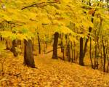
Характеристика проекта:
Вид проекта: творческий.
Направленность: развитие познавательных и творческих способностей.
Продолжительность: средний срок.
Сроки проведения: 30.09.2013 – 30.10.2013 год.
Участники: воспитатели, дети средней группы, родители, музыкальный работник.

Slide 4
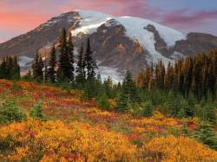
Цель проекта:
Создать условия для обогащения знаний детей через красоту осенней природы, формирования гармонично развитой личности ребенка, обладающей творческими способностями к индивидуальному самовыражению через различные формы творческой активности.

Slide 5
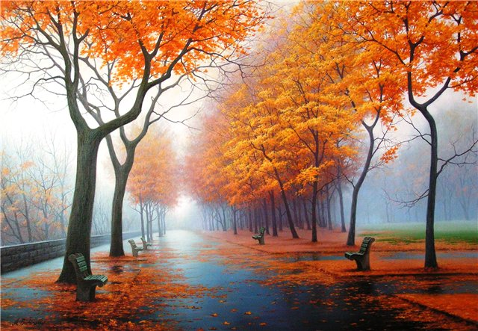
Задачи:
Дать углубленное представление об изменениях в природе в осенний период.
Вызвать у детей эмоциональный отклик на красоту осенней природы.
Продолжать закреплять знания детей о безопасном поведении в природе.
Воспитывать гуманное отношение к природе, показать значимость каждого человека в ее сохранности
Приобщение к совместной деятельности детей и родителей как в саду так и дома.

Slide 6
Этапы реализации проекта:
Подготовительный – подготовка наглядного и дидактического материала, составление плана проведения проекта.
Основной – реализация плана.
Заключительный – продукт проекта.

Slide 7
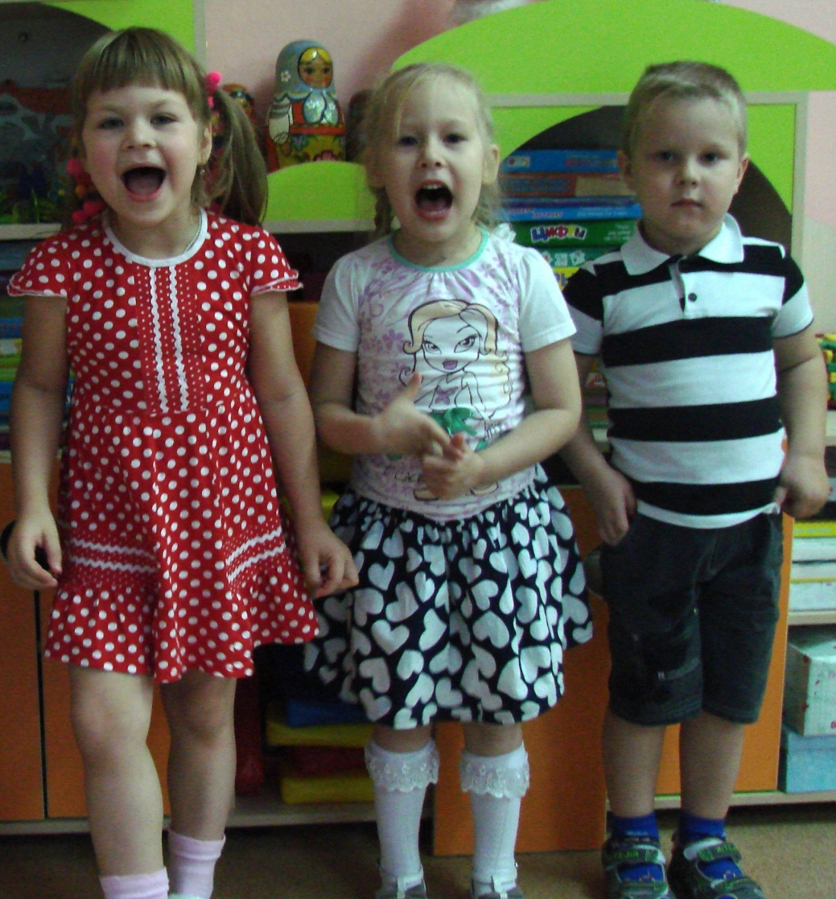
Основной этап: Рассказываем стихи и поем песни

Slide 8
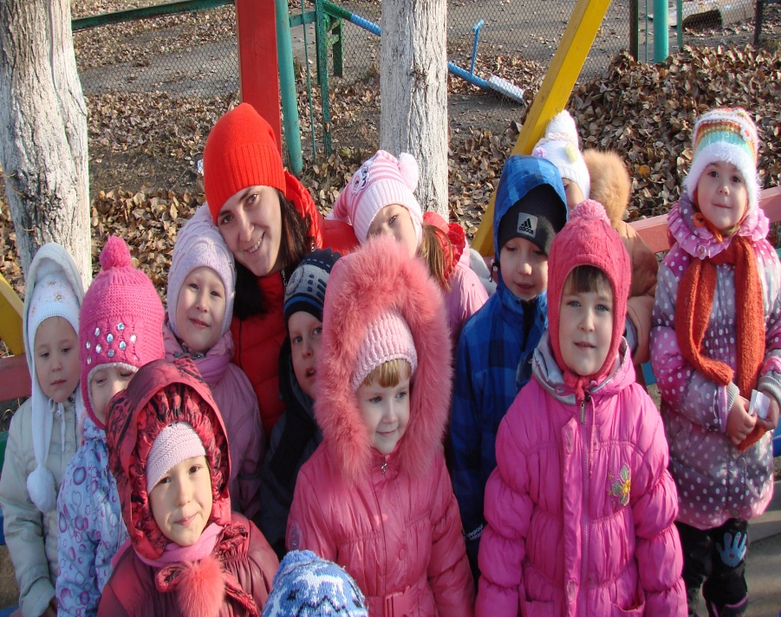
Проводим целевые прогулки:

Slide 9
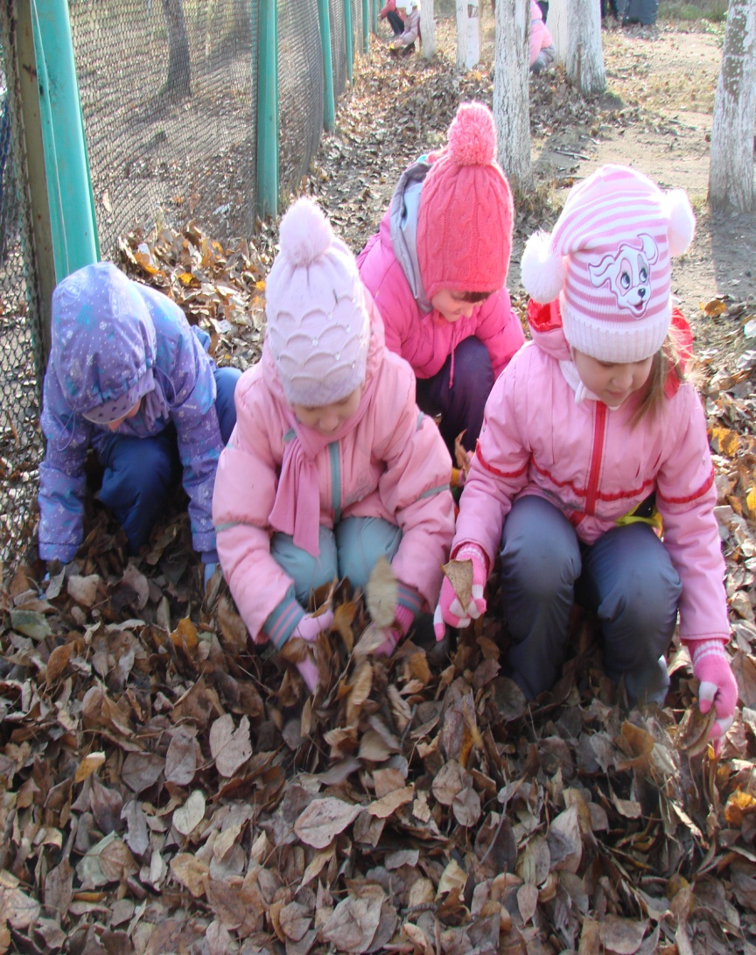
Наблюдаем за изменениями в природе

Slide 10
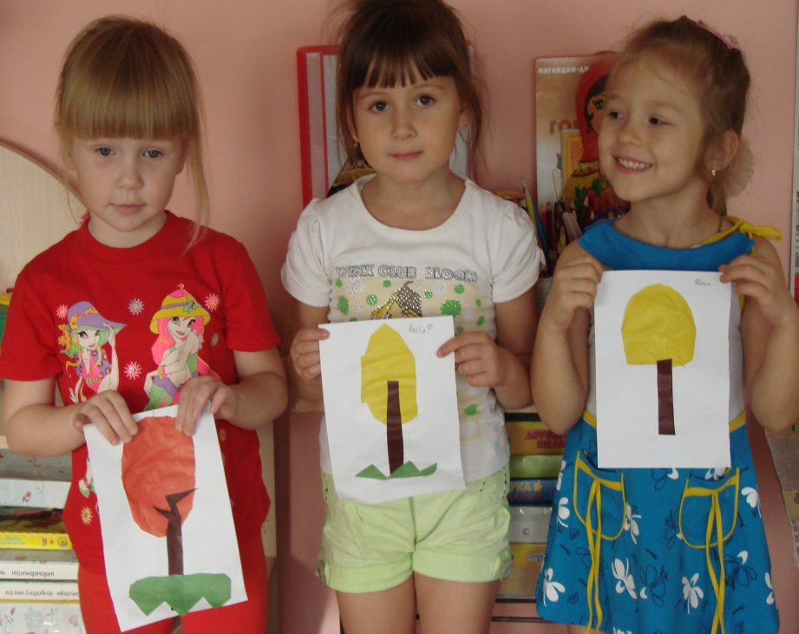
Осень нашими руками

Slide 11
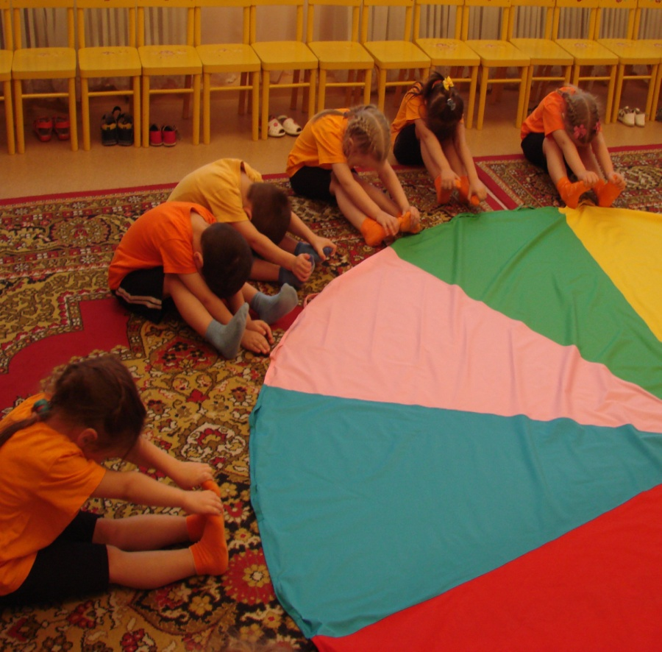
Занимаемся спортом

Slide 12
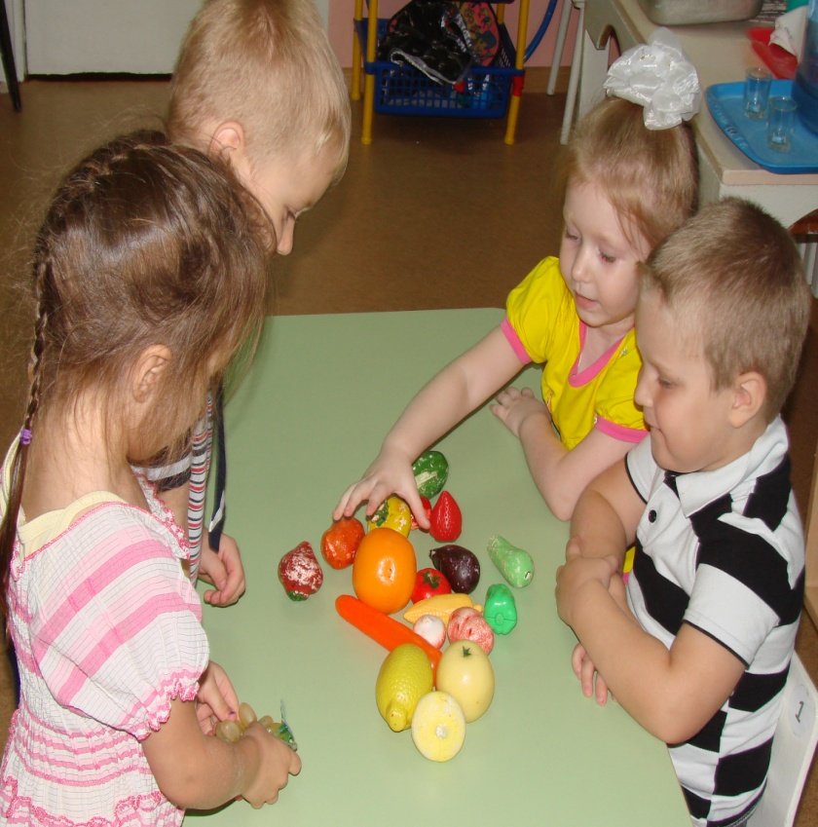
Мы играем

Slide 13
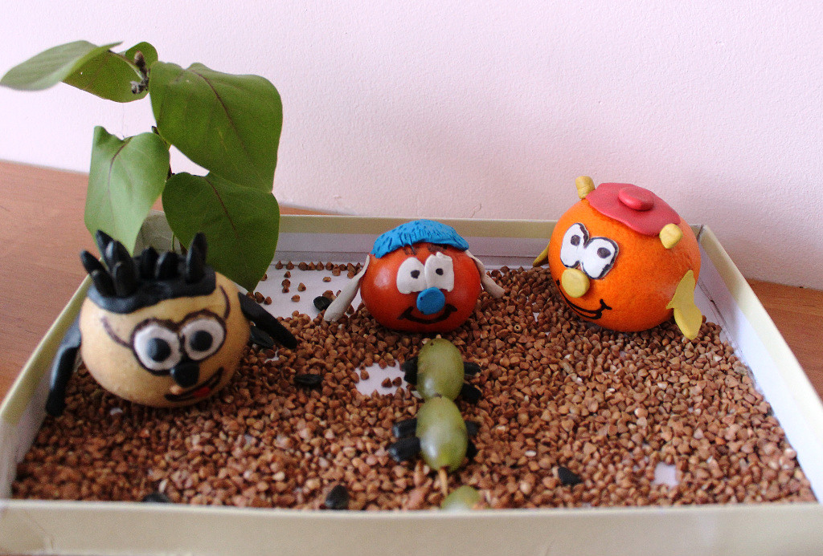
Мама с папой помогли, очень были рады мы!

Slide 14
Заключительный этап: праздник «Золотая осень»

